Slide 1

Verkeersongevallen in belgië
Muhammed Utkucu

Slide 2
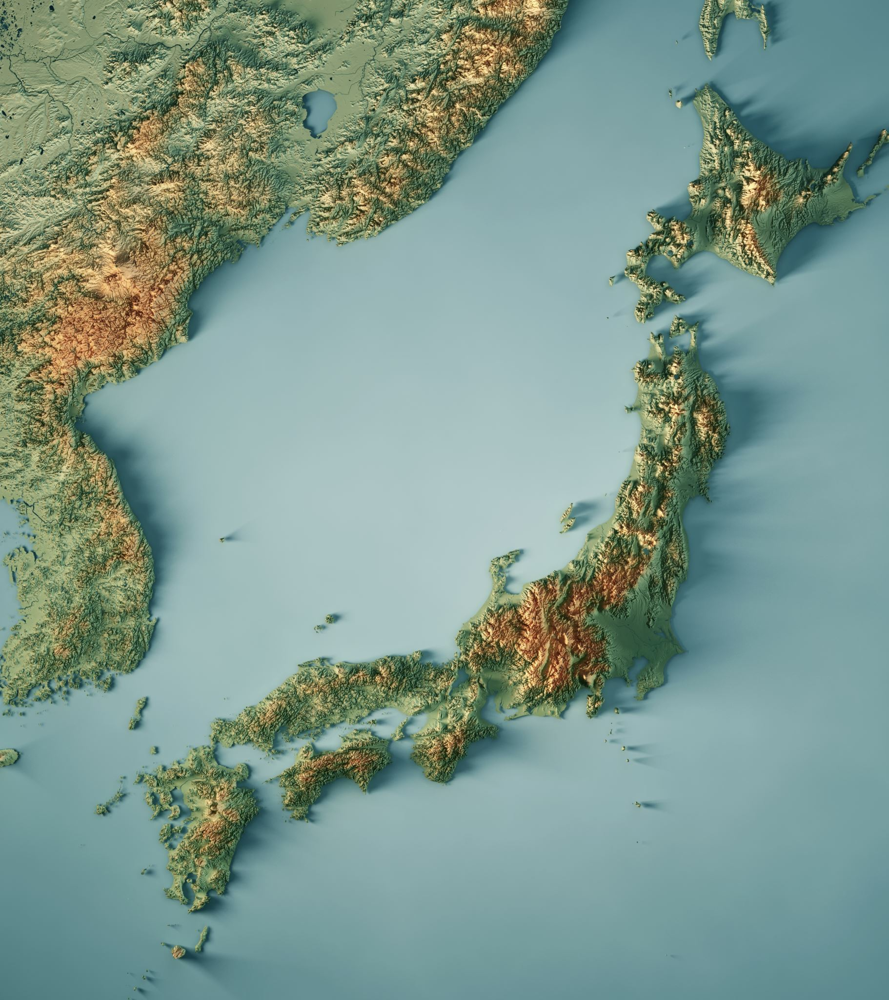
Wat houdt mijn project in?
Ontwikkeling van een webapplicatie voor het visualiseren van verkeersongevallen in België op een interactieve kaart.
Gebruikers kunnen filters toepassen om ongevallen te markeren op basis van verschillende criteria zoals jaar, maand, regio, en meer.

Slide 3

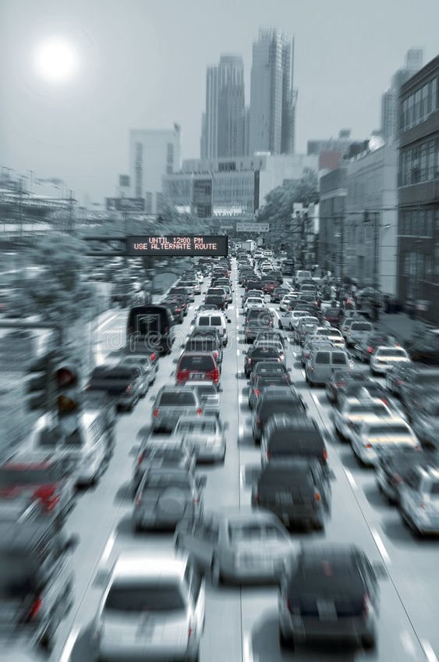
Waarom heb ik dit project gekozen?
Informatief
Echte data
Interesse in web development

Slide 4



Welke programmeertalen heb ik gebruikt?
Backend: PHP
Frontend: React
Design: Tailwind CSS

Slide 5

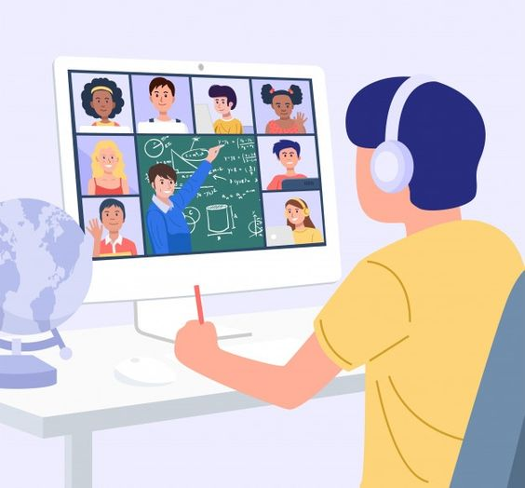

Waarom heb ik deze programmeertalen gekozen?
PHP kennis van studenten job
React en Tailwind CSS kennis van school
Deze twee combinatie werkt goed met elkaar en is makkelijk te gebruiken.

Slide 6

Welke problemen heb ik gehad tijdens het maken van dit project?
Geheugenproblemen
Verlies van data in de database

Slide 7
Hoe heb ik deze problemen opgelost?
Database kolommen geconverteerd van string naar tinyint.
Back-up gemaakt van de database.

Slide 8
Mapbox
Gratis
Gebruik van Mapbox voor kaartweergave.

Slide 9
Welke tools heb ik gebruikt?
VS Code: Code-editor.
Postman: API-testen.
GitHub: Versiebeheer.
MySQL Workbench: Databasebeheer.

Slide 10


Van waar heb ik deze data's?
Open data van de Belgische overheid (Statbel).
Data gedownload en geformatteerd voor gebruik in de applicatie.

Slide 11
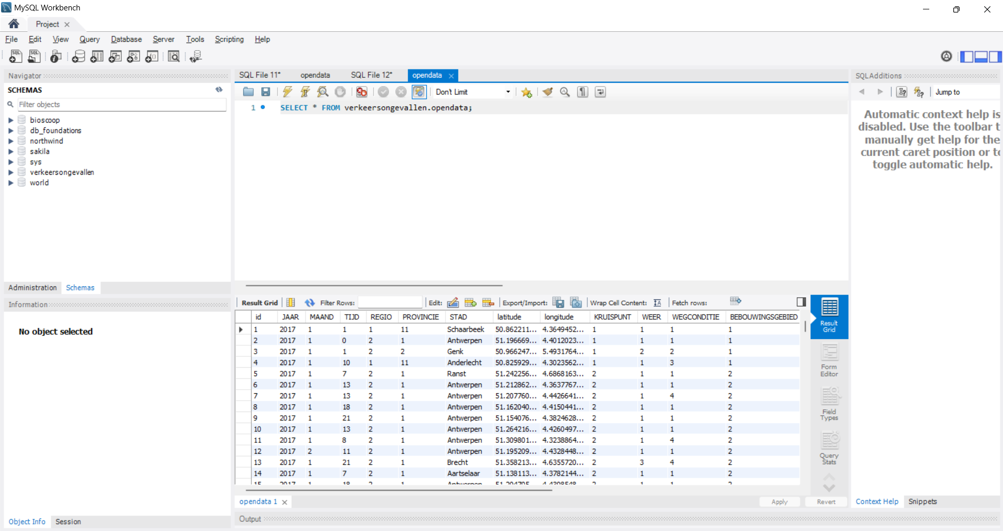

Welke database heb ik gebruikt?
MySQL Workbench

Slide 12
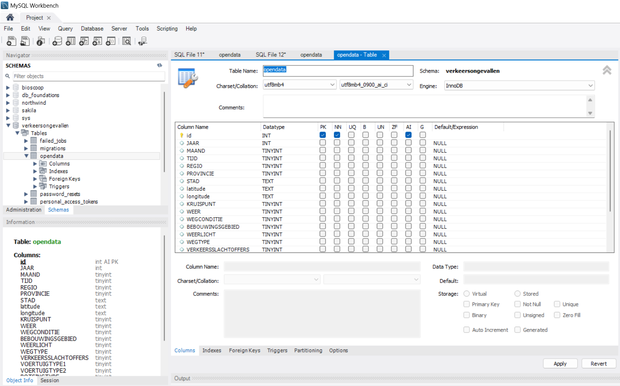
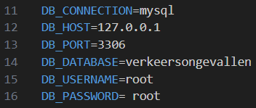
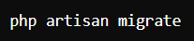
Waarom heb ik MySQL Workbench gekozen?
Gebruiksvriendelijk
Goede en makkelijke integratie met PHP.

Slide 13
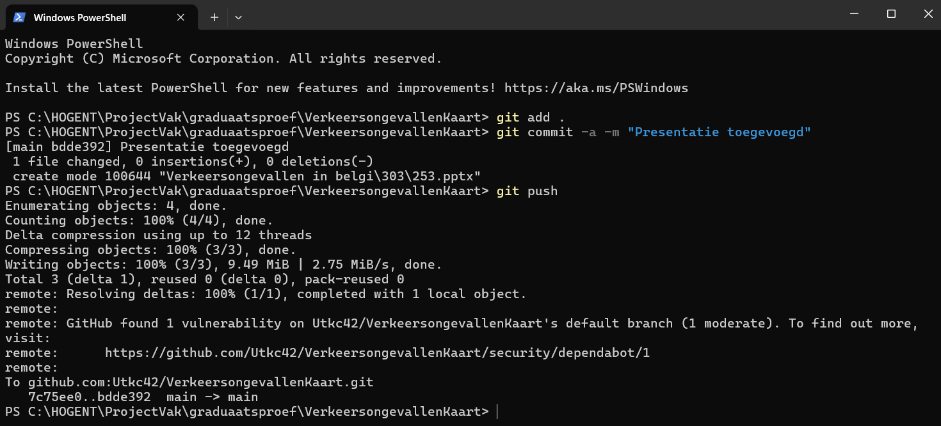
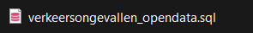

Wat heb ik bijgeleerd?
Regelmatig opslaan op GitHub
Belang van back-ups
Kennis van databasebeheer

Slide 14

Laten we het project eens kijken

